Slide 1


Grupo 5
Trabajo Práctico N1:
Análisis exploratorio de un dataset de propiedades en venta
Comisión 1023CIDSDCN02LAED

Slide 2
Agenda
Introducción al desafío
Relevamiento del dataset
Identificación del problema
Resultados y conclusiones
Análisis y proceso de limpieza de campos claves
Grupo 5

Slide 3
Introducción al desafío
Se dispone de un data set que contiene información de propiedades en venta de la inmobiliaria Properatti. El mismo debe ser limpiado para ser entregado sin campos nulos o información errónea para su posterior análisis.
Grupo 5

Slide 4
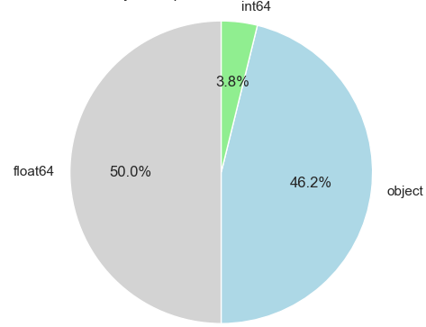
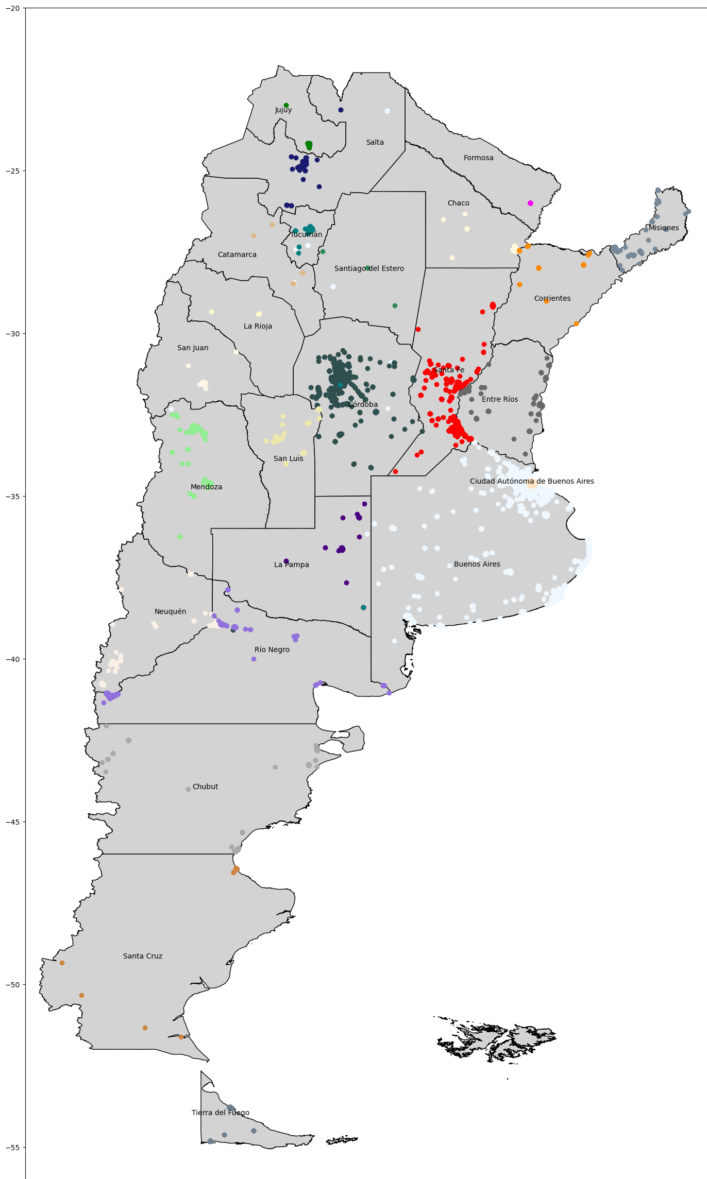
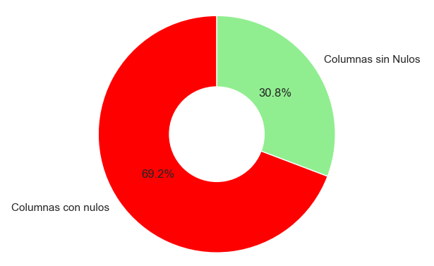
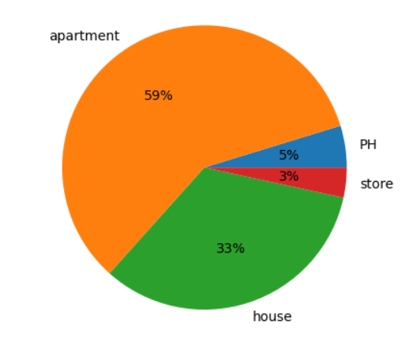
Relevamiento del dataset
Tamano del dataset
Tipos de datos
Distribución Geográfica
Cantidad de filas: 121220
Cantidad de campos: 26
% de columnas con datos nulos
Tipo de propiedades
Grupo 5

Slide 5
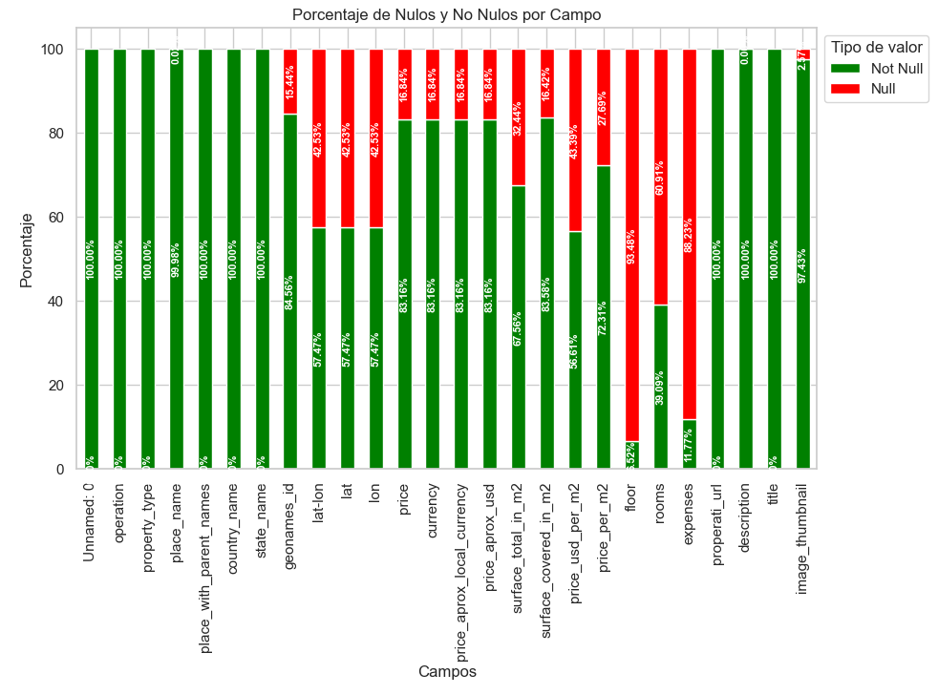
Relevamiento del data set: Identificando columnas a limpiar
Validez de la información
Grupo 5

Slide 6
Tratamiento de las columnas : Campo “Unnamed: 0”
Descripción
Contiene el índice
Tipo de dato
% de nulos
Relevancia
Integer
0%
Nula
Procedimiento
Se verifica que el dataset solo contiene el índice.
Resultado
Se descarta la columna
Grupo 5

Slide 7
Tratamiento de las columnas : Campo “Operation”
Descripción
Contiene información sobre el tipo de operación a realizar
Tipo de dato
% de nulos
Relevancia
Object
0%
Nula
Procedimiento
Se verifica que el dataset solo contiene información de ventas.
Resultado
Se descarta la columna
Grupo 5

Slide 8
Tratamiento de las columnas : Campo “properati_url y image_thumbnail”
Descripción
Contiene el link donde se aloja la propiedad
Tipo de dato
% de nulos
Relevancia
Object
0%
Nula
Procedimiento
Se verifica contienen direcciones web que ya no existen.
Resultado
Se descartan la columnas
Grupo 5

Slide 9
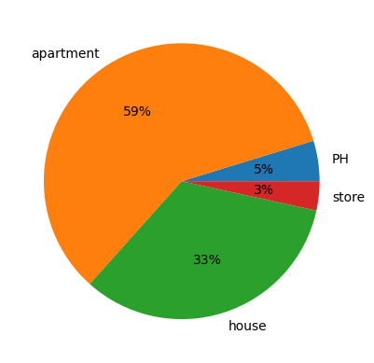
Tratamiento de las columnas : Campo “property_type”
Descripción
Contiene información sobre el tipo de propiedad
Tipo de dato
% de nulos
Relevancia
Object
0%
Baja
Distribución
Procedimiento
Se verifica que no tiene nulos.
Resultado
Se deja tal como está ya que tiene la información completa
Grupo 5

Slide 10
Tratamiento de las columnas : Campo “place_with_parent_names,country_name,state_name,place_name”
Descripción
Contiene información sobre la ubicación de la propiedad
Tipo de dato
% de nulos
Relevancia
Object
0%
Nula
Procedimiento
Se verifica que la columna place_with_parent_names contiene información similar a las restantes:
Se cuentan los separadores ‘|’ en la columna siendo 6 el máximo y 3 el mínimo, mostrando que hay lugares que tienen información de 5 subdivisiones y otros solo 2.
Se extrae con una regex de patron : '\|([a-zA-Z\.\sÁÉÍÓÚóéíáú]+)+’ creando 5 columnas “new_place_x” con la siguiente cantidad de nulos: 1: 0%, 2: 0%, 3: 4%, 4: 67% y 5: 99%.
Se verifica que new new_place_1 y new_place_2 contienen la misma información que country_name y state_name, donde la primera solo contiene el dato “Argentina”.
Place_name contiene la información de la última columna llena “new_place_x”.
Resultado
Se descartan new_place_1 y new_place_2, country_name y place_name
Grupo 5

Slide 11
Tratamiento de las columnas : Campo “new_place_3, new_place_4 y new_place_5”
Descripción
Contiene información sobre la ciudad/pueblo/localidad donde se ubica la propiedad
Tipo de dato
% de nulos
Relevancia
Object
4% | 66% | 99%
Alta
Procedimiento
La información en new_place_3 es la ciudad/pueblo/localidad, considerando que esta columna es importante se intenta llenar utilizando geonames_id o lat_newy lon_new:
La columna geonames_id en los casos donde no new_place_3 es null no contiene información razonable ya que se repite muchas veces en distintas provincias.
La opción de utilizar Noratim para un reverse search del lugar a través de una consulta por url o geopy.geocoders no solo tarda mucho tiempo sino que es dependiente de la respuesta y disponibilidad de servidores ajenos.
Resultado
Grupo 5

Slide 12
Tratamiento de las columnas : Campo “new_place_3, new_place_4 y new_place_5”
Descripción
Contiene información sobre la ciudad/pueblo/localidad donde se ubica la propiedad
Tipo de dato
% de nulos
Relevancia
Object
4% | 66% | 99%
Alta
Procedimiento
Se utiliza la ciudad más cercana dentro de la misma provincia que contiene información de la ciudad para llenar la columna new_place_3 creando una columna extra new_place_3_filled.
Se consideró la opción de realizar lo mismo con la columna new_place_4 utilizando un criterio similar al de la columna new_place_3 pero no solo tarda mucho más tiempo (27 minutos vs menos de 2) sino que solo se consigue disminuir la cantidad de nulos a 48%.
Se eliminan las columnas new_place_3, new_place_4 y new_place_5; estas dos últimas dado su alta cantidad de nulos (48% y 99% respectivamente).
Se cambia la columna new_place_3_filled al nombre “Place” para mayor claridad.
Resultado
Se reducen los nulos de 4% a 0% (64 filas sobre 121220). Se descartan las otras dos columnas
Grupo 5

Slide 13
Tratamiento de las columnas : Campo “lat-lon,lat,lon ,geonames_id”
Descripción
Contiene información geográfica de la propiedad
Tipo de dato
% de nulos
Relevancia
Object/float/float
43%
Alta
Procedimiento
Se verifica que la columna lat-lon contiene información similar a las lat y lon:
Se separa la columna lat-lon en dos columnas nuevas lat_new y lon_new
Se verifica que las columnas lat_new, lon_new, lat y lon contienen la misma información y son nulos en el mismo lugar.
Se pasan a nulos los puntos que no corresponden a la Argentina continental (1 dato)
Resultado
Se descartan lat-lon,lat y lon por no agregar información, se conservan lat_new y lon_new.
Grupo 5

Slide 14
Tratamiento de las columnas : Campo “lat-new,lon_new,geonames_id”
Descripción
Contiene información geográfica de la propiedad
Tipo de dato
% de nulos
Relevancia
Object/float/float
43%
Alta
Procedimiento
Se busca completar la información de lat_new y lon_new con la columna Geonames_id
Se importa el archivo Geonames_id.csv que contiene la información de los geonames_id,latitud,longitud y nombre del lugar.
Se realiza un merge entre el DataFrame original y este nuevo dataframe creando las columnas Place_geonames_id, lat_geonames_id, lon_geonames_id.
Se llenan las columnas lat_new, lon_new con la información de lat_geonames_id, lon_geonames_id donde las primeras dos no presentan información.
Resultado
Se pasa de 43% de nulos a menos de un 7%, se cambian los nombres de las columnas a Latitude y Longitude y se descarta la columna geonames_id.
Grupo 5

Slide 15
Tratamiento de las columnas : Campos 'price','currency','price_aprox_local_currency','price_aprox_usd'
Descripción
Contiene información sobre el precio y moneda de las propiedades
Tipo de dato
% de nulos
Relevancia
Object/float
17%
Alta
Procedimiento
Se ven 4 tipos de currency (ARS,USD,PEN y UYU) y que predominan las propiedades cuyos precios se encuentran pesos y dólares.
Como el mercado se mueve en dólares se verifica que la información de la columna “Price_aprox_usd” sea consistente con la información del resto de las columnas para solo quedarnos con esa columna.
Se valida que las filas con valores nulos no poseen información de precio en ninguna otra columna.
Resultado
Se descartan 'price','currency','price_aprox_local_currency’ y se eliminan las filas con valores nulos en campo 'price_aprox_usd’.
Grupo 5

Slide 16
Tratamiento de las columnas : Campos 'price_usd_per_m2','price_per_m2','surface_total_in_m2','surface_covered_in_m2'
Descripción
Contiene información la superficie de la propiedad y el precio por m2.
Tipo de dato
% de nulos
Relevancia
float
Hasta 44%
Alta
Procedimiento
Se valida que la superficie total está relacionada con el precio por m2 en dólares, que la superficie cubierta con el precio por metro cuadrado y que el price_per_m2 parece estar calculado con la moneda informada en currency.
Como decidimos solo utilizar la del precio en dólares se utilizará las columnas price_usd_per_m2 y superficie total.
Se utiliza regex para rellenar los campos nulos con la información que contengan las columnas title y description. Creando una nueva columna llamada “Sup_filled”.
Resultado
Se descartan 'price_per_m2’ & 'surface_covered_in_m2’, se disminuyen los campos nulos a un 10%, para luego descartar las filas con valores nulos.
Grupo 5

Slide 17
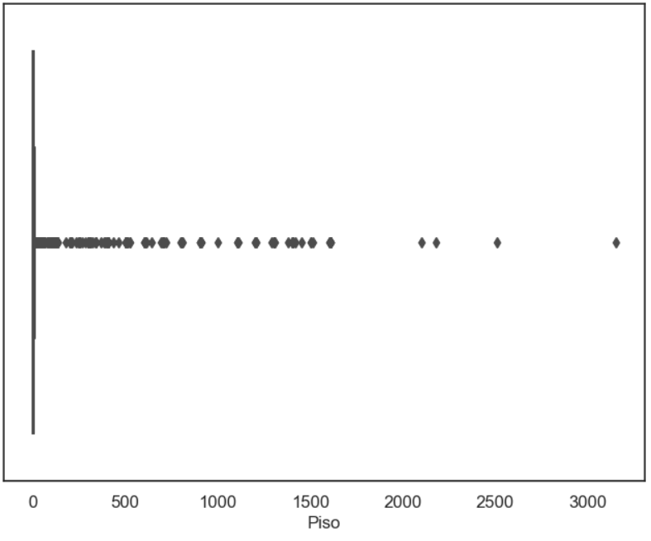
Tratamiento de las columnas con datos faltantes: Campo “Floor”
Descripción
Contiene información sobre la planta en la cual se encuentra el inmueble
Tipo de dato
% de nulos
Relevancia
Float
93%
Baja
Outliers
Procedimiento
Se eliminan pisos mayores a 56.
Se coloca piso “0” para los property-type: “Store”, “House” y “PH”.
Se busca en campo title y description para poder llenar campos nulos.
Se decide eliminar la columna por su relevancia y cantidad de nulos finales.
Resultado
El porcentaje de nulos se reduce a 37%. Se considera un alto porcentaje por lo que se decide eliminar la columna.
Grupo 5

Slide 18
Tratamiento de las columnas con datos faltantes: Campo “rooms”
Descripción
Contiene información sobre la cantidad de habitaciones de cada vivienda
Tipo de dato
% de nulos
Relevancia
Float
60.91%
Alta
Procedimiento
Se eliminan outliers que superen al tercer cuartil por 1.5 veces el rango intercuartil.
Se limpian las columnas copy_title y copy_description para patrones que puedan ensuciar la busqueda de regex (como medidas o números en palabras).
Se busca en estos campos patrones que coincidan con ambientes y dormitorios, abarcando distintas formas en que puedan aparecer y considerando dormitorios = ambientes -1.
Se vuelven a sacar outliers y se hace un análisis estadístico.
Resultado
El porcentaje de nulos se reduce a 13.32%, se eliminan las filas restantes con nulos.
Grupo 5

Slide 19
Tratamiento de las columnas con datos faltantes: Campo “expenses”
Descripción
Contiene información sobre el valor de las expensas
Tipo de dato
% de nulos
Relevancia
Float
88.23%
Baja
Procedimiento
Se buscan descripciones o titulos que coincidan con ‘sin expensas’ y sus variantes y se le asigna 0 como valor.
Se buscan descripciones que coincidan con ‘expensas’ y sus derivados y esten rodeadas de algun valor numerico con el signo $.
Resultado
El porcentaje de nulos se reduce a 60.91%. Se considera un alto porcentaje de nulas así que se decide eliminar la columna.
Grupo 5

Slide 20
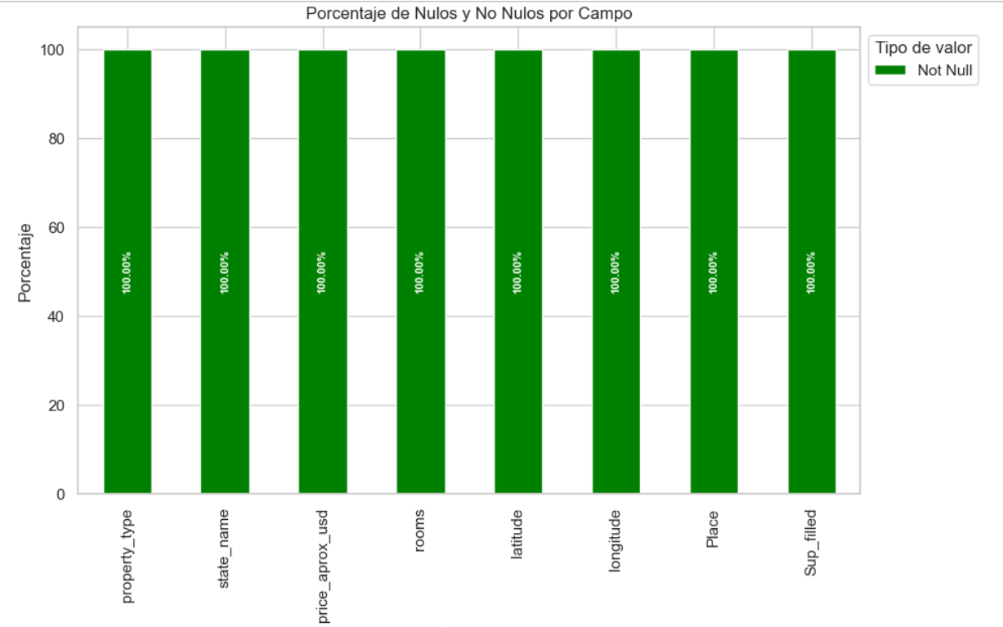
Resultado final
Data set final:
- 0 campos nulos
- 75817 filas (-37.5%)
- 8 columnas (-14 campos)
Grupo 5

